Slide 1
« Y a t’il un intérêt à doser le lactate » ? Controverse : Georges Cazorla (Bordeaux) Ruddy Richard (Strasbourg)
G.E.R.S. Paris le 19 octobre 2007
<number>
Notes:
<number>
1
1

Slide 2
METABOLISME DU LACTATE AU COURS DE L’EXERCICE
INTENSE ( >PAM ) et DE COURTE DUREE (400 m - 800 m)
RAPPEL
1 GLYCOGENE
NAD
ADP
NADH
ATP (+3)
CELLULE MUSCULAIRE
Accumulation
intracellulaire
MILIEU INTERSTITIEL
NAD
2 PYRUVATE
Transport membranaire
extra cellulaire
H⁺
CO₂
MCT4
2 LACTATE
CAPILLAIRE SANGUIN
O₂
LACTATEMIE
MITOCHONDRIE OXYDATION
ADP ATP (36)
CO₂
O₂
Chaîne des transporteurs d’électrons
Cycle de Krebs.
H₂
<number>

Slide 3
1ère mi-temps : [LA]m = 15.9 ± 1.9 mmol.kg⁻¹ [LA]s = 6.0 ± 0.4 mM
2ème mi-temps : [LA]m = 16.9 ± 2.3 mmol.kg⁻¹ [LA]s = 5.0 ± 0.4 mM
D’après Krustrup et al. 2006)
<number>

Slide 4
QUELLE SIGNIFICATION ACCORDER A LA LACTATEMIE ?
LACTATE ENTRANT (L.E.)
(MUSCLE : producteur)
LACTATEMIE
L.E. > LS : (accumulation)
L.E. = L.S. : (Etat stable)
6-8 mmol.l⁻¹
CIRCULATION
L.E. < L.S. : (décroissance)
LACTATE SORTANT (L.S.)
OXYDATION (MCT1), NEOGLYCOGENESE
1h30
<number>
Notes:
<number>
20

Slide 5
12 -
11 -
10 -
-
-
-
-
-
-
-
-
1 -
L.E. > L.S. : (accumulation)
•
[LAs ] ( mmol.l⁻¹ )
« Seuil » d’apparition
du lactate dans
le sang : SL1
ou S. Aérobie *
•
•
•
•
« Seuil » d’accumulation
du lactate dans
le sang : SL2
ou S. Anaérobie *,
•
•
•
•
I I I I
25 50 75 100
% vam, % PAM, % VO2max, % FCmax,
* Selon la terminologie proposée par Wasserman, (1964 et 1967)
<number>

Slide 6
Travaux de GREEN et Coll. 1983 montrent qu'à
une puissance correspondant à 50% de VO2 max
la concentration du lactate musculaire atteint 4,5 mmol/l alors que la lactatémie n'augmente pas
(1,3 à 1,5 mmol/l)
[ La _{m}] mmol / l
[ La _{S}] mmol / l
4.5
1.5
50 % VO₂ max puissance
50 % VO₂ max puissance
SANG
<number>
MUSCLE
Notes:
<number>
8

Slide 7
12 -
11 -
10 -
-
-
-
-
-
-
-
-
1 -
AUTRES INTERPRETATIONS POSSIBLES
Accumulation
dans le sang
(gradient pH élevé : activation et recrutement maximales des MCT4) ?
•
[LAs ] ( mmol.l⁻¹ )
•
Transport vers
milieu interstitiel
+ capillaire ?
•
Inactivation des
transporteurs MCT4
gradient pH faible ?
•
•
•
•
•
•
I I I I
25 50 75 100
% vam, % PAM, % VO2max, % FCmax,
<number>

Slide 8
Que penser en 2007 de l’utilisation
des « seuils » ? :
3 questions que l’on doit se poser
Première question : de quel seuil s’agit-il ? puisqu’à notre connaissance
il existe 34 techniques pour déterminer un « seuil » ! (Tokmakidis Thèse 1989)
Deuxième question : Sur quels fondements scientifiques s’adosse la notion
de « seuil » et plus particulièrement le « seuil » choisi ?
Cazorla et al. (2001). STAPS, 54, 63-76.
Robergs et al. (2004). Am. J Physiol Regul Integr Comp Physiol, 287 : 502-516.
Péronnet et Aguilaniu (2005). Respiratory physiol end neurobio.
Troisième question : A-t-on prouvé que des coureurs s’entraînant à des
vitesses correspondant à des « seuils » choisis obtiendraient de meilleurs
résultats que ceux s’entraînant à d’autres vitesses < ou > ?
<number>

Slide 9

DONC POUR NOUS…
S’ENTRAÎNER AUX « SEUILS »….
<number>

Slide 10
PEUT-ON UTILISER LES CINETIQUES
LACTATEMIE - % VAM, PAM OU VO2max
COMME UN MOYENS DE SUIVI
DE L’ENTRAÎNEMENT ?
<number>

Slide 11
EVOLUTION DES CINETIQUES LACTATEMIE - %... AU COURS D’UN
TEST TRIANGULAIRE LORS D’UNE SAISON SPORTIVE
non entraîné
entraîné
[LAs] mmol.L⁻¹
<number>
% PAM, % VAM, % VO₂max

Slide 12
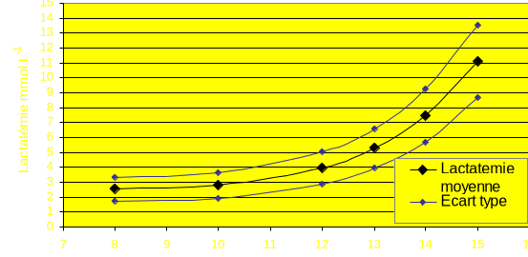
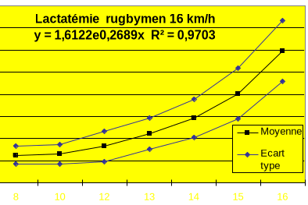
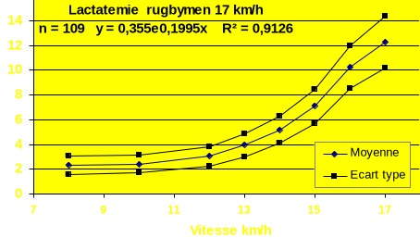
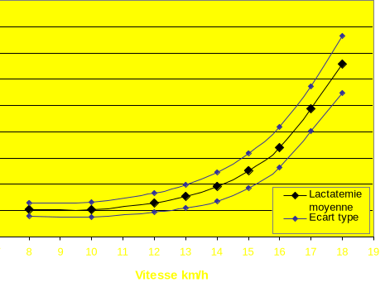
Relation vitesse-lactatémie VAM = 15 km/h
N = 73 : y = 0.391e0,209x; R² = 0,908
; n= 128
Relation vitesse-lactatémie VAM = 18km/h
N = 17 : y = 0.308e0,194x; R2 = 0,902
<number>

Slide 13
16
14
12
10
8
6
4
2
0
Lactatémie mmol.L⁻¹
Vitesse aérobie maximale km.h⁻¹
<number>

Slide 14
QUELLES PRECAUTIONS RESPECTER ?
Utiliser toujours le même protocole expérimental :
- Même ergomètre
- Mêmes durées et intensités des différents paliers
- Même moment et même environnement du test
- Même régime alimentaire avant le test
- Repos avant le test
<number>

Slide 15
Effets de régimes riche, mixte et pauvre en glucide sur la cinétique
du lactate sanguin (d’après Maassen et Busse, 1989)
•
Régime riche en glucides
*
Régime mixte
◆
Régime pauvre
•
•
[LAs ] ( mmol.l⁻¹ )
*
•
*
•
◆
*
•
◆
*
◆
•
*
◆
4 mmol.l⁻¹
•
*
◆
•
*
◆
*
◆
◆
Watt
« Seuil s» lactique
<number>

Slide 16
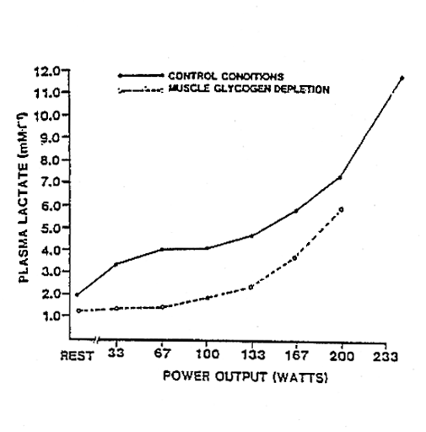
Effets de la déplétion des réserves en glycogène sur la cinétique
du lactate plasmatique (d’après Yoshida et al., 1984)
<number>

Slide 17
L.E. = L.S. : (Etat stable)
L’ÉTAT STABLE DE LA LACTATEMIE
PEUT-IL RENSEIGNER SUR LA LIMITE
AEROBIE-ANAEROBIE ?
<number>

Slide 18
Lactatémie au cours d’un exercice rectangulaire de 12min réalisé à différents % de
VO₂max sur ergo cycle (d’après Jorfeld et al., 1978) et « Concept of maximal lactate steady state » (Billat…Mercier 2003)
10 _
9 _
8 _
7 _
6 _
5 _
4 _
3 _
2 _
1 _
[La_{s} ] mmol.l ⁻¹
94%
_ 10
_ 9
_ 8
_ 7
_ 6
_ 5
_ 4
_ 3
_ 2
_ 1
85%
État stable de la
lactatémie limite,
77%
75%
Beaucoup d’essais !!
et état stable individuel
trouvé à une intensité
et une lactatémie élevée
7 mmol.L (> 2-4 mmol.L)
67%
54%
45%
I I I I
0 4 8 12
<number>
Temps (min)

Slide 19
L.E. < L.S. : (décroissance)
PIC MAX LACTIQUE POST EXERCICE INTENSE
ET VITESSE DE DECROISSANCE DE LA
LACTATEMIE AU COURS DE LA RECUPERATION
<number>

Slide 20
Pic lactate post exercice
Exercice triangulaire | 5000 m | 1500 m | 800 m | 100 m – 400 m
0 – 1 min | 2 – 3 min | 2 – 4 min | 4 – 6 min | 5 – 8 min
<number>

Slide 21
VITESSE DE DECROISSANCE DU LACTATE
POST EXERCICE (en % du La max.min⁻¹)
Auteurs | Nature de l’exercice | Récupération passive | Récupération active (% VO₂max)
Mc Grail et al. (1978) Bonen et Belcastro (1977) Hermansen et Stenvold (1972) Cazorla et al. (1984) | Ergocycle Course Course Natation | 2.0 2.5 2.8 2.73 | 2.9 (30) 4.5 (60 – 70) 4.8 (70) 5.3 (70 et libre)
<number>

Slide 22
PIC MAX LACTIQUE COMME UN DES
INDICATEURS DU SURENTRAÎNEMENT ?
<number>

Slide 23
Effet du surentraînement sur le pic de lactatémie mesuré au cours d’un test progressif jusqu’à épuisement. Adapté de Bosquet (2000).
<number>

Slide 24
LACTATE ET TURN OVER DE L’ATP
<number>

Slide 25
GLYCOGENE
1 mol. de GLUCOSE
2 mol. d'ACIDE LACTIQUE
C₆ H₁₂ O₆ 2 C₃ H₆ O₃ + 197 kJ (+ 3ATP rend^{t} : 76%)
Au pH du muscle (7.05 à 6.4)
C₃ H₆ O₃ H⁺ + C₃ H₅ 0₃⁻
Proton Anion : Lactate
= 3 mol. d'ATP
Acide lactique :
<number>
Notes:
<number>
4
4

Slide 26
Une molécule de glycogène permet la synthèse de 3 ATP
et s’accompagne de la formation de 2 molécules de lactate.
Donc, plus le muscle produit de lactate par unité de temps,
plus de molécules d’ATP ont été synthétisées et donc plus
important a été le travail musculaire.
L’athlète qui réussit dans les disciplines courtes est celui qui produit le plus de lactate par unité de temps (Lacour et Coll. 1990)
<number>
Notes:
<number>
18

Slide 27
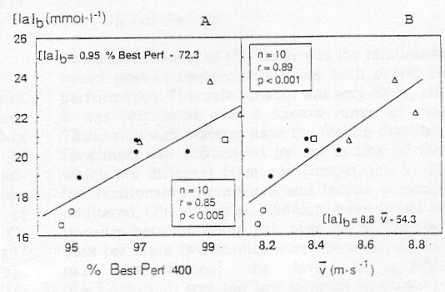
Relation entre le pic de lactatémie mesurée 5min après la fin d’une compétition et la performance au 400 m chez des coureurs de haut niveau. Lacour et al. Eur J Appl Physiol 1990 ; 61 : 172-176
<number>

Slide 28
APPLICATION DE LA LACTATEMIE COMME UN DES PARAMETRES BIOLOGIQUES DU
CONTRÔLE DE L’ENTRAÎNEMENT DU
RUGBYMAN
<number>

Slide 29
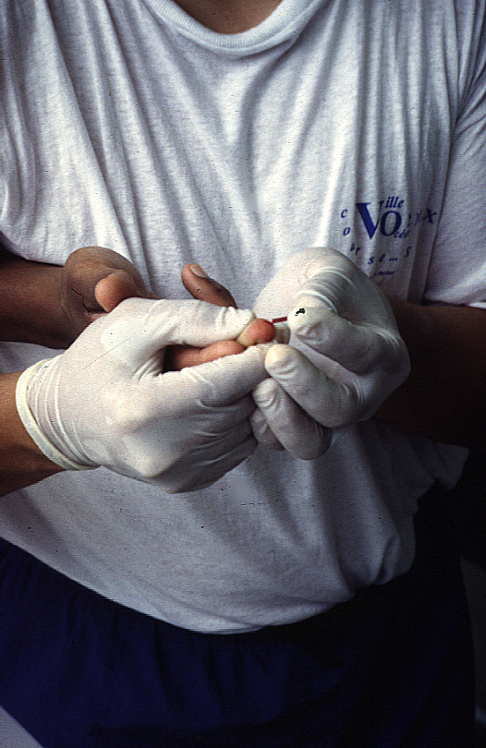
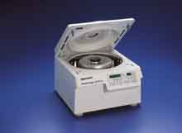
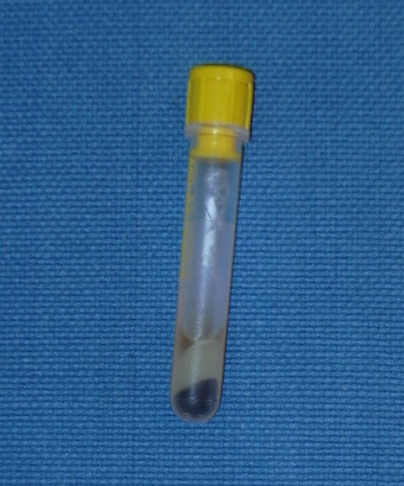
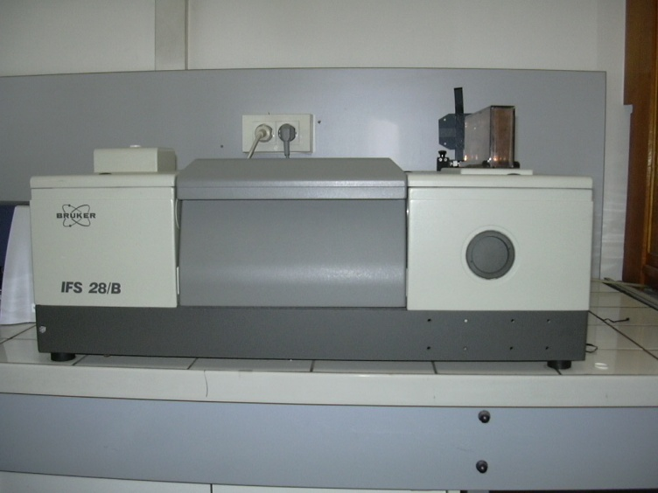
Prélèvement de 35µL de sang
à la pulpe du doigt.
TERRAIN
centrifugeuse.
Tube gélosé contenant du
sang après centrifugation.
LABORATOIRE
Analyse des concentrations
plasmatiques de 19 molécules à
Partir de la technique de
spectrométrie à infra-rouge
<number>
Spectromètre à infra-rouge

Slide 30
CONCENTRATIONS MESUREES A PARTIR DE 35 μL DE SANG
1) Concentrations susceptibles de renseigner sur l’état métabolique au
moment et au cours du test et indirectement de l’état des réserves
énergétiques musculaires et donc éventuellement du niveau de fatigue
encore facile à corriger :
Glucose, lactate, triglycérides, acides gras libres, glycérol,
cholestérol total, acides aminés totaux, urée, protéines totales
+ albumine, transferrine, apolipoprotéines : Apo-A1, Apo-B.
2) Concentrations dont les variations sont susceptibles de faire suspecter un
état inflammatoire qu’un diagnostic médical approfondi peut ensuite préciser :
CRP (C-réactive protéine), haptoglobine, orosomucoide,
3) Les variations de concentrations des immunoglobulines (IgA, G et M)
peuvent faire suspecter des défenses immunitaires perturbées et donc des
risques infectieux lorsque l’état d’entraînement devient limite :
Immunoglobulines IgM, IgA, IgG.
<number>

Slide 31
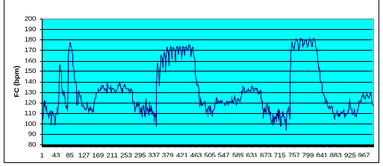
Contrôle de l’entraînement Rugby (Cellule évaluation du XV de France) Prélèvements sanguins et enregistrement de la fréquence cardiaque
au cours des tests
Prélèvement
Après -Avant
Prélèvement
Après - Avant
Prélèvement
Avant : repos
Prélèvement
Après Avant
Prélèvement
Après - Avant
Δ
Δ
Δ
Δ
Δ
Sprints
Récupération
active
12 x 20m
Récupération
active
6 x 30 s
<number>

Slide 32
RECAPITULATIF DES DELTA DU LACTATE
n = 212 joueurs équipe France rugby 2007
6 x 30s
Récup
active 2
12 x 20m
Récup
active 1
Série
sprints
<number>

Slide 33
Évolution du Δ [ lactate ]
positif pour la série de sprint, pour le 12 x 20m et pour le 6x 30s.
négatif pour les récupérations actives.
*
*
*
*
*
* Différence significative p < 0.05
A l’exercice:
Les Δ-lactate les plus élevés  l’exercice 6 x 30s et par la série de sprints.
seulement 2.7±1.8 mM.L⁻¹  par le 12 x 20m  exercices supra max mais intermittents  composante aérobie importante.
A la récupération active:
Les Δ-lactate s’inversent au cours de la récupération active  Entre 85 et 95% du lactate produit sont métabolisés au cours des 10 min de récupération active.
L’importance de ce métabolisme, témoigne indirectement de l’efficacité du pouvoir oxydatif musculaire du sportif. (Denadai B.S; 2004)
<number>

Slide 34
Le lactate
Au plan physiologique, la meilleure aptitude du joueur de sport collectif dépend à la fois de ses possibilités de produire beaucoup de lactate (2 molécules de lactate = 3 ATP) au cours d’un exercice court et intense et de ses capacités à l’utiliser pendant les temps de récupération (pouvoir oxydatif musculaire).
<number>

Slide 35
CONCLUSION
Malgré les critiques et les limites doser le lactate peut
présenter de l’intérêt pour :
1) Établir des cinétiques lactate-% PAM? VAM ou VO2max
au cours du suivi de l’entraînement afin de rendre
indirectement compte du développement du pouvoir
oxydatif musculaire.
2) Contribuer à détecter le surentraînement (baisse du pic
lactate post exercice maximal).
3) Contribuer à établir un profil métabolique permettant
un meilleur contrôle biologique de l’entraînement.
<number>

Slide 36
MERCI POUR
VOTRE ATTENTION
<number>

